Slide 1
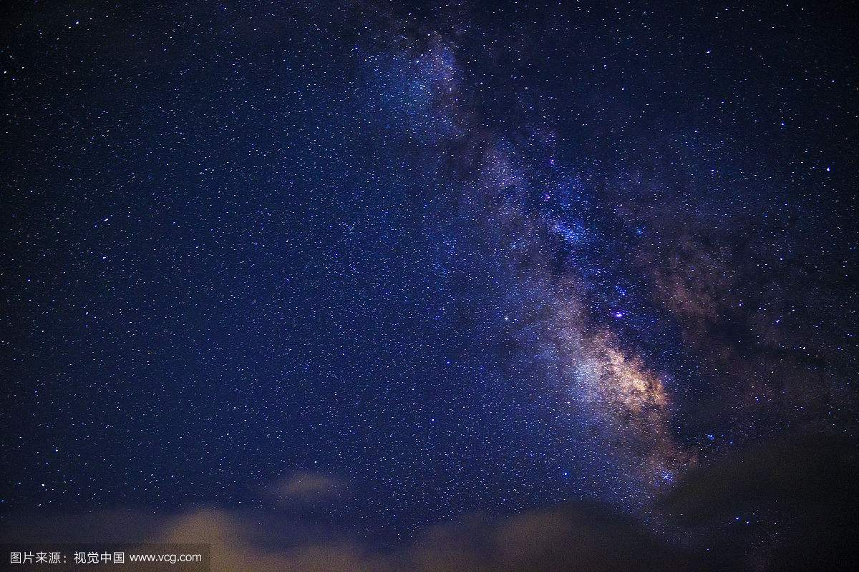
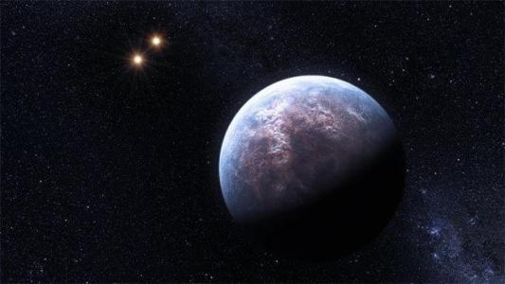
第二章 地 球

Slide 2
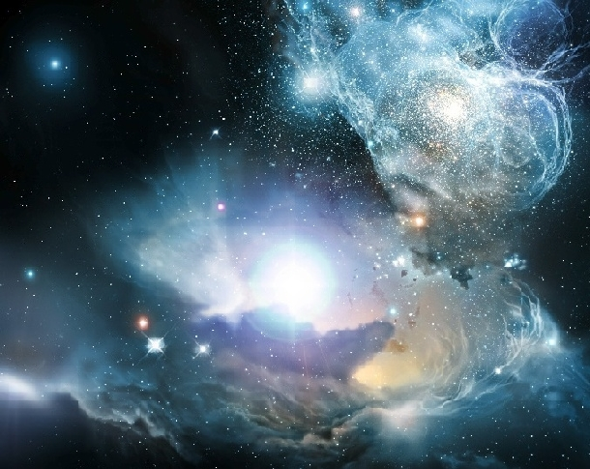

Slide 3
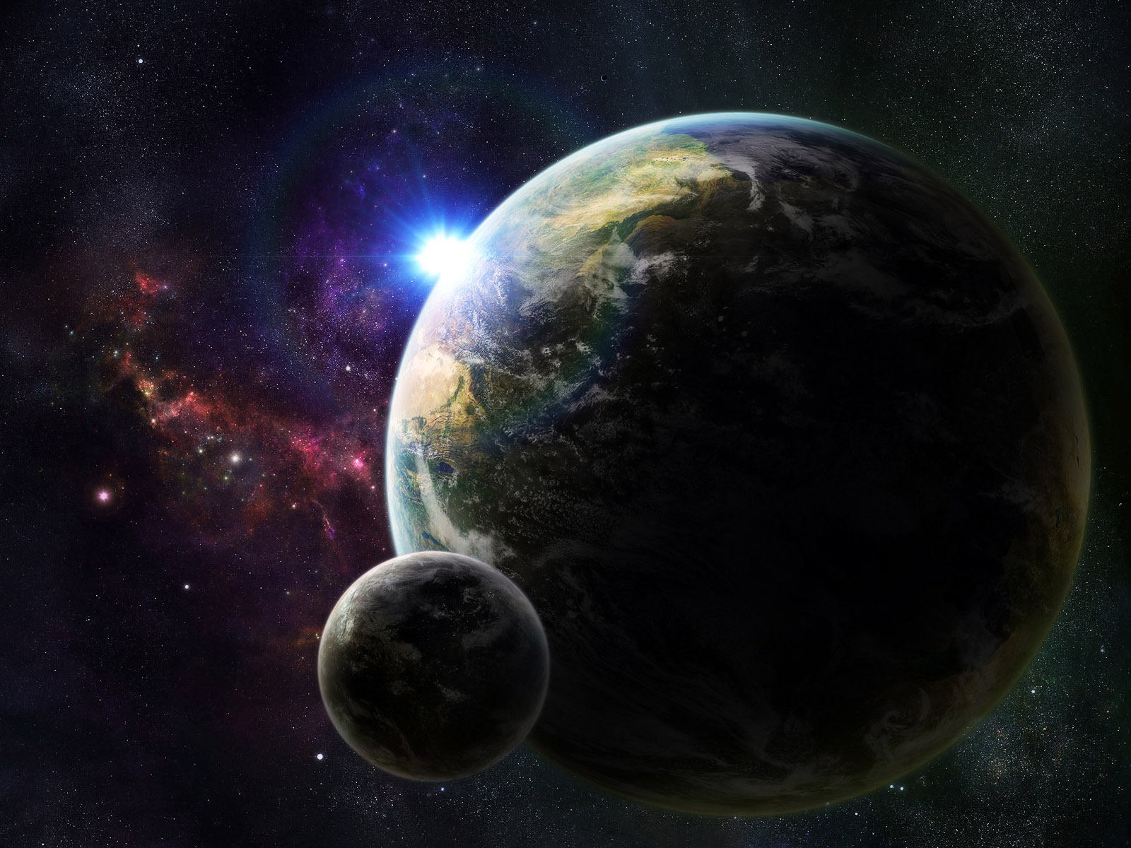

Slide 4
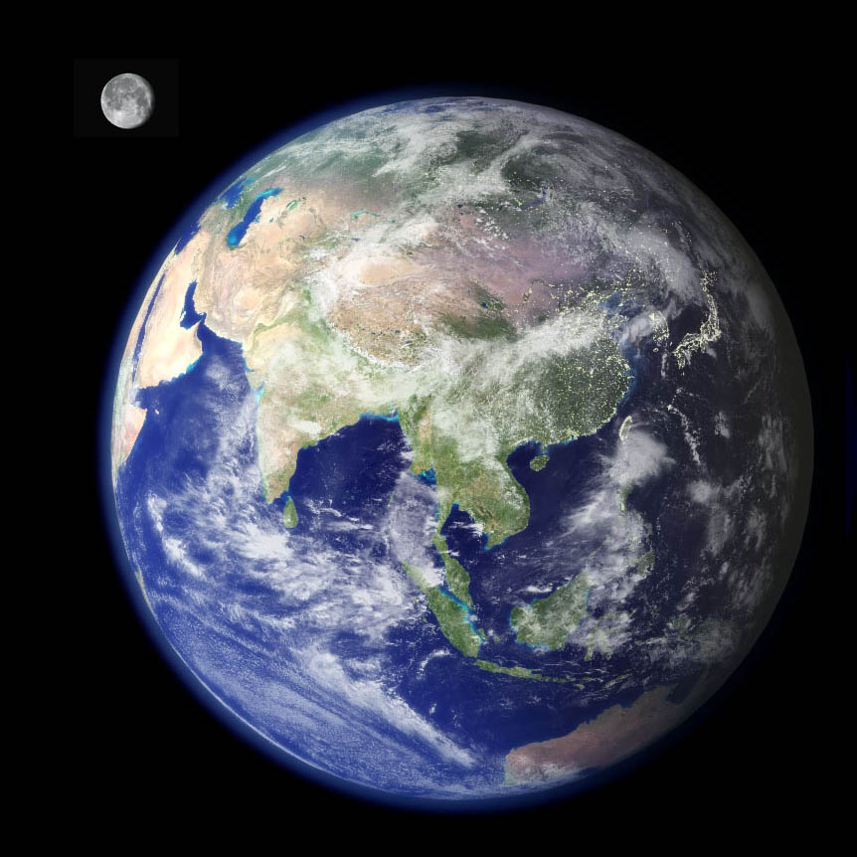

Slide 5
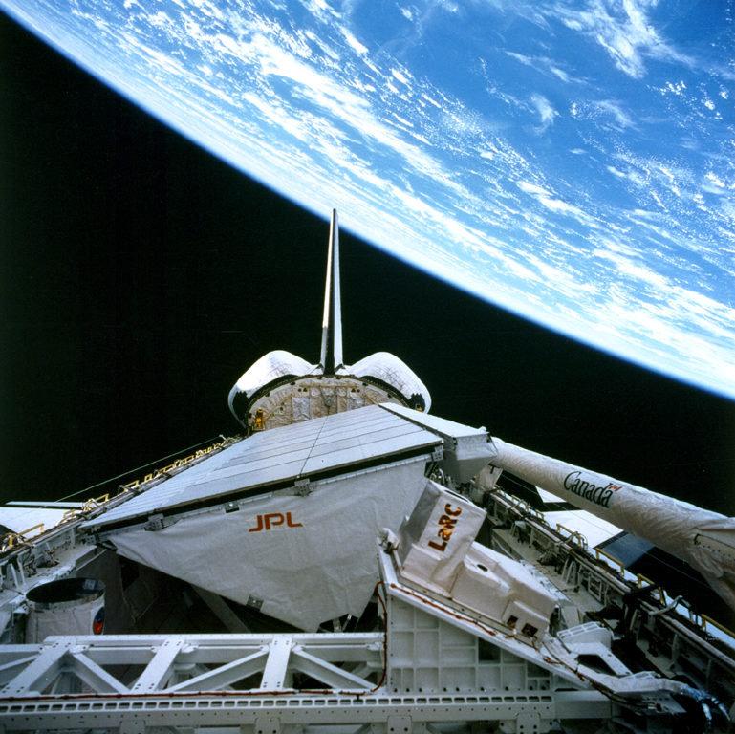
航天飞机环绕地球

Slide 6
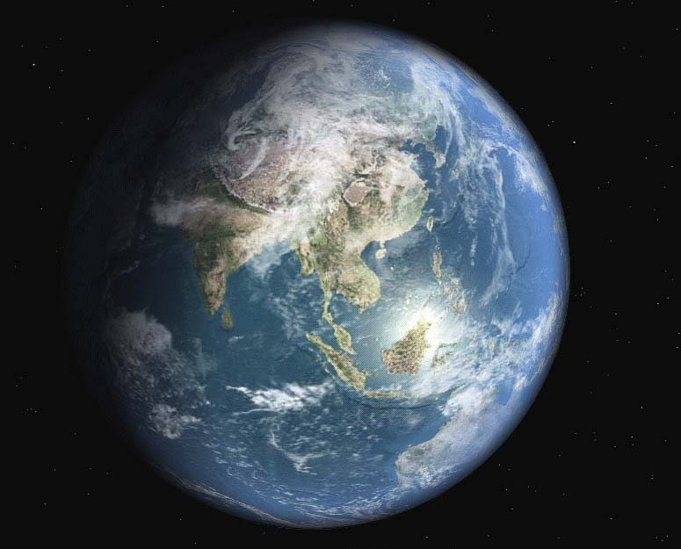
亚
洲
大
陆

Slide 7
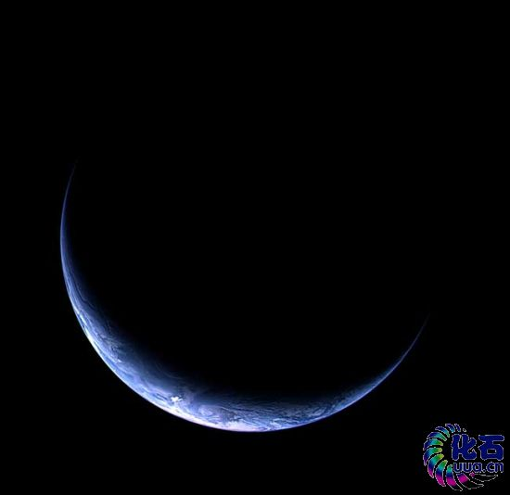
“罗塞塔”号
“罗塞塔”号拍摄到的地球

Slide 8
本章主题
地球所在的宇宙是什么样的?
地球处于宇宙的什么位置?
从整体来看，地球有哪些特点?

Slide 9
本章内容概要
2.1 地球在宇宙中的位置
2.2 银河系和太阳系
2.3 地球在天体中的位置
2.4 地球的形状和大小
2.5 地球的运动
2.6 地理坐标
2.7 地球的圈层构造
2.8 地球表面的基本形态和特征

Slide 10
2.1 地球在宇宙中的位置
宇宙和天体
太阳和太阳系
地球在天体中的位置

Slide 11
宇宙和天体
2.1.1 天体和星系
1. 天体：宇宙是物质的，宇宙间的物质以各种形态存在着：
呈聚集态的各类星体；
呈弥散态的星云；
弥散于星际空间的星际物质;
所有这些物质统称天体。
2.星系：大量的恒星和星云构成巨大的天体系统。

Slide 12
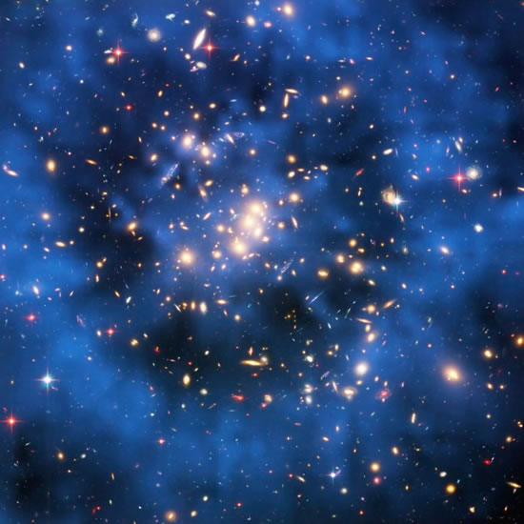
宇宙

Slide 13
2.1.2 天体的分类
星云：云雾状天体
恒星：质量大，能发光
行星：自己不发光，质量较恒星小，绕恒星运动
卫星：质量比行星更小，绕行星运动，并随着行星绕恒星运动

Slide 14
天体的分类
流星：质量更小，不发光。在行星际空间运行，接近地球时，由于引力改变轨道，甚至陨落
彗星：一种很小的，具有特殊外表和轨道的天体

Slide 15
2.1.3 相关概念
天文单位（ 14960×10⁴ 公里）：地球和太阳的平均距离
光年（94600×10⁸ 公里）：光在一年中传播的距离
星系：数十亿到千亿个恒星的集合体
星(系)群：成对或成群的星系
星(系)团：比星系群更大，包括几百个星系
宇宙引力所绑定的最大天体
总星系：已知宇宙的总体

Slide 16
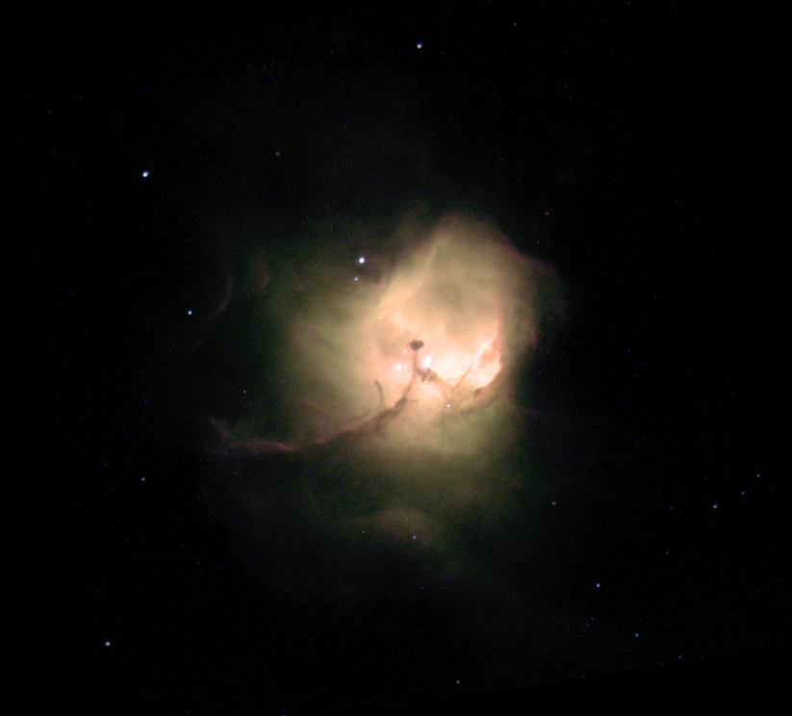
小麦哲伦星云中的恒星育婴场

Slide 17
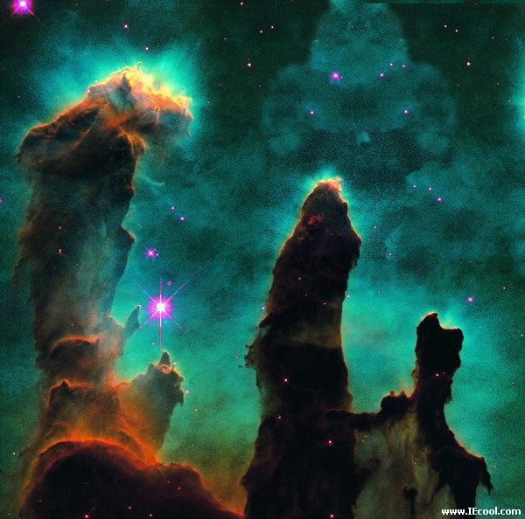
老鹰星云 的恒星育婴场

Slide 18
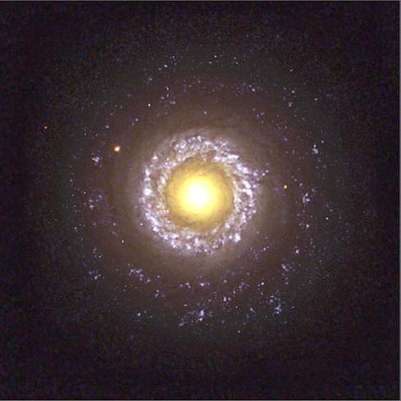
NGC7742星云

Slide 19
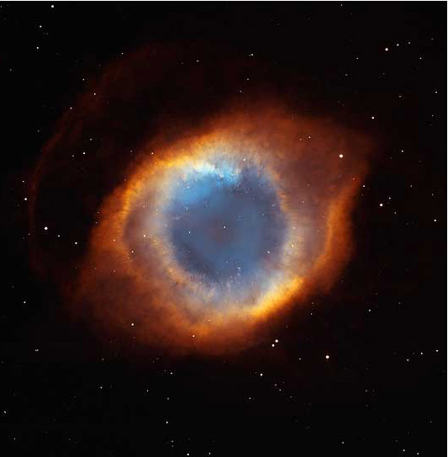
旋涡星云

Slide 20
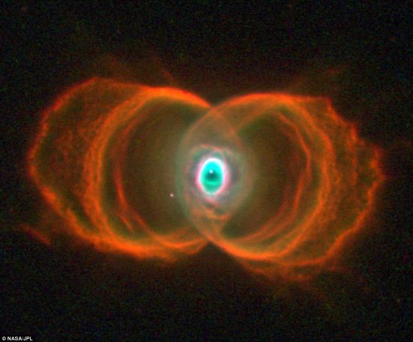
沙漏星云
MyCn18距离地球大约8000光年，其中心的恒星即将耗尽时间之沙

Slide 21
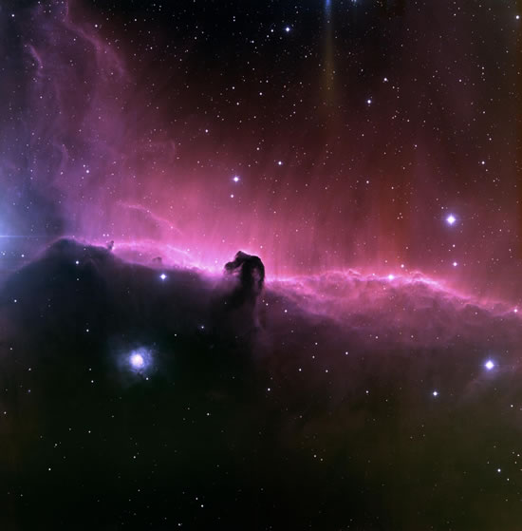
马头星云IC434

Slide 22
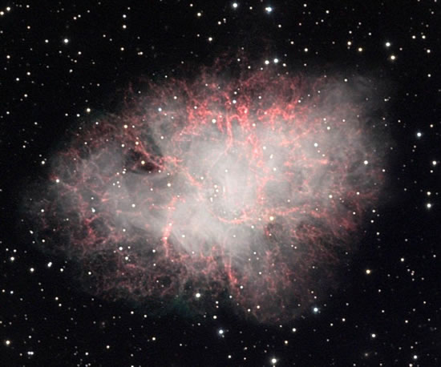
蟹状星云M1

Slide 23
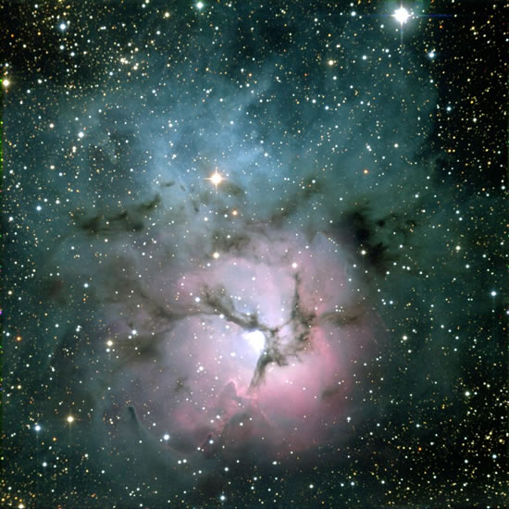
三叶星云M20

Slide 24
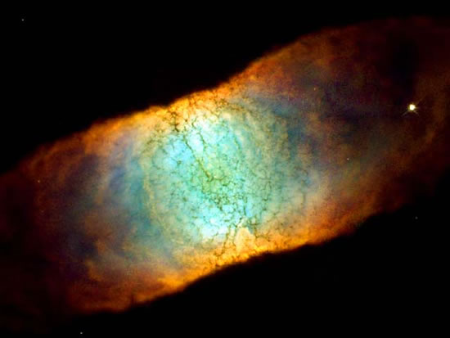
星云IC4406

Slide 25
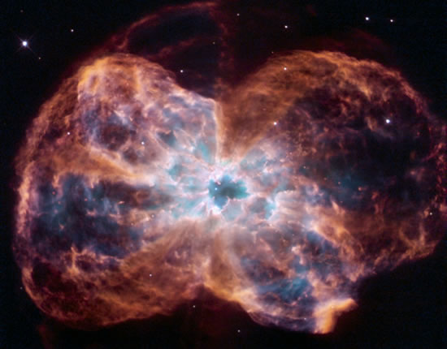
行星状星云NGC2440

Slide 26
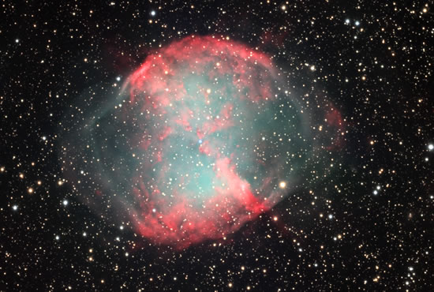
哑铃星云M27

Slide 27
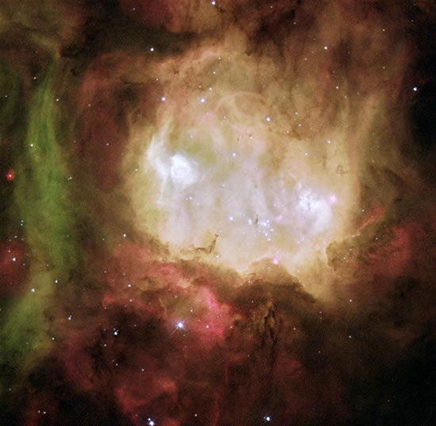
鬼头星云NGC 2 0 8 0

Slide 28
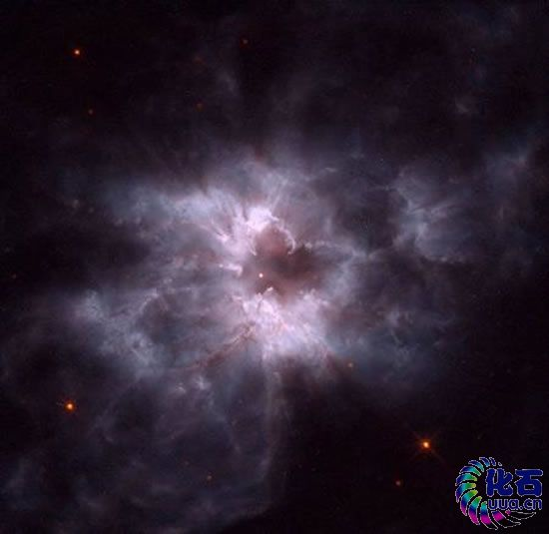
年轻白矮星

Slide 29
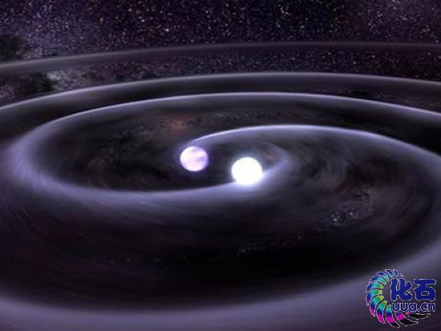

双星系J0806的
两颗白矮星

Slide 30
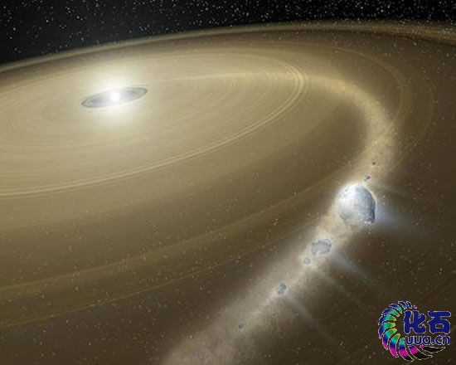

白矮星吃彗星

Slide 31
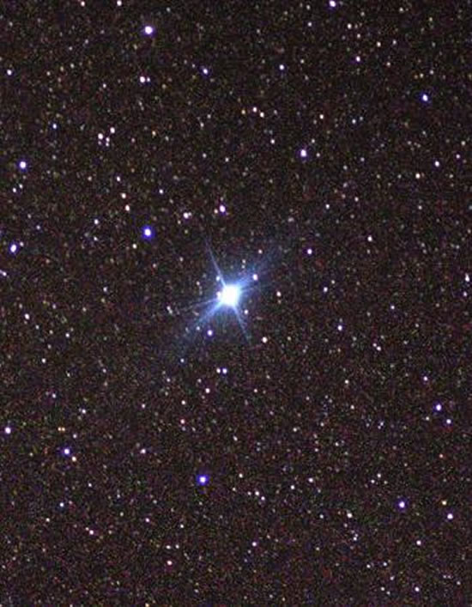
老人星

Slide 32
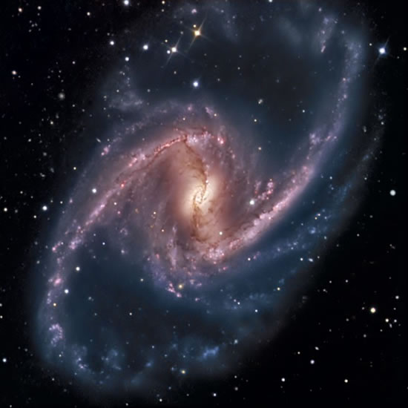
星系NGC1365

Slide 33
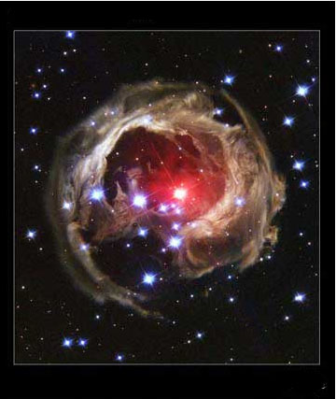
麒麟座V838的扩展光晕图像

Slide 34
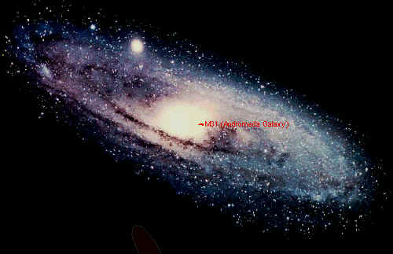
仙女座大星系

Slide 35
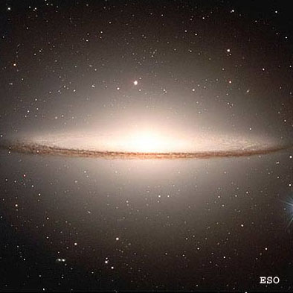
阔边帽星系

Slide 36
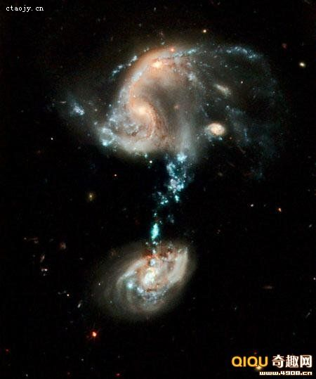
宇宙喷泉
Arp194星系系统：
多个星系
向四周延伸10万光年的恒星、气体、尘埃等

Slide 37
2.2 银河系和太阳系
2.2.1 银河系
银河系：
组成：
恒星：1500*10⁸ 颗
星云
星际物质
性质：
总质量：约为太阳的质量的1400亿倍
主体圆盘体的直径：约为8万光年
中部较厚，边缘较薄。
属于本星系群（约有40个星系）

Slide 38
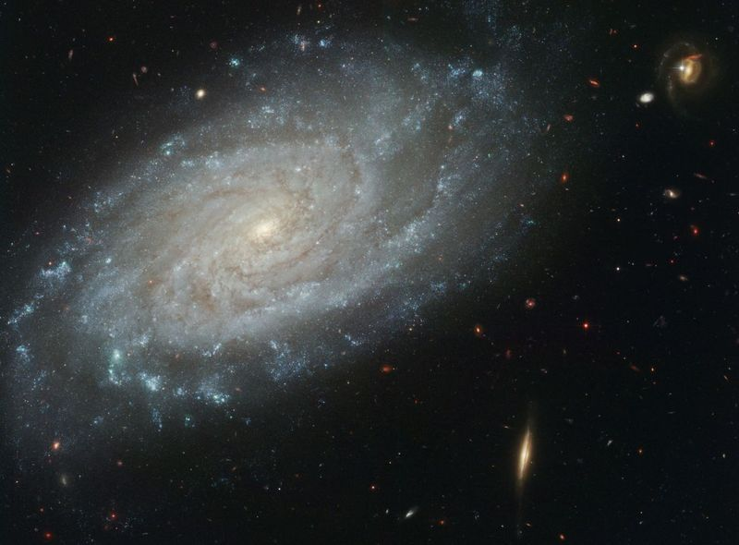
银河系

Slide 39
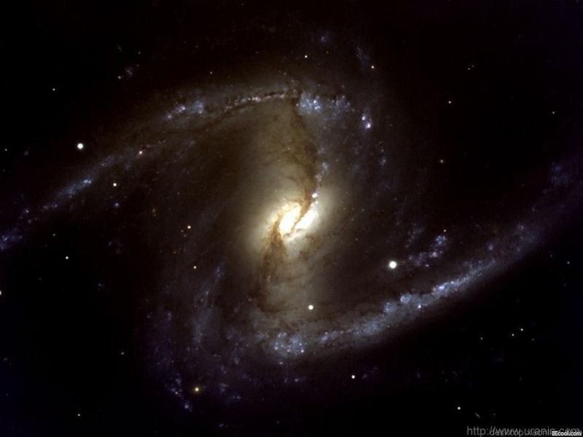
银河系

Slide 40
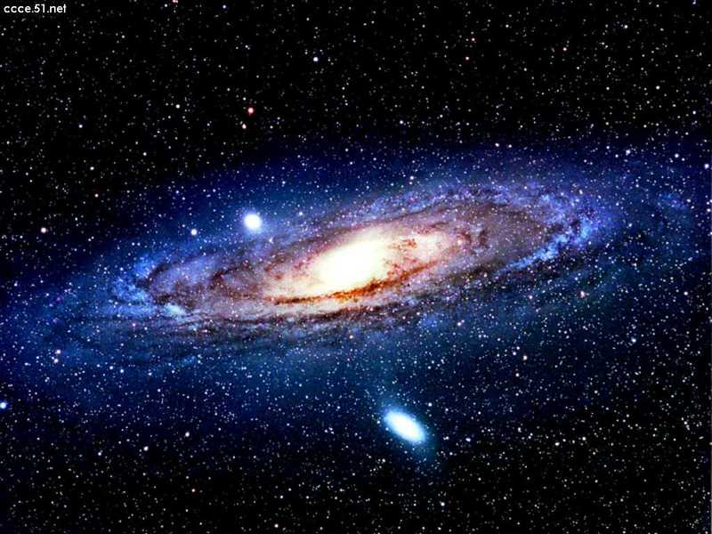
银河系

Slide 41
2.2.2 太阳和太阳系
1. 太阳
1)位置：距银河系中心（银心）约27000光年、距边缘23000光年；
2)运动速度：250公里/秒绕银心运动，大约二亿（2.5×10⁸）年绕行一周；
3)半径：地球半径的109.3 倍（696300 km）
4)质量:地球质量的33万余倍（1.989*10³⁰kg）
5)表面温度：5770K
6)中心温度：约1500万K

Slide 42
7) 太阳大气的组成
光球：底层，厚度约500km
色球：中层，厚度约2000km
日冕：外层，延伸范围很广
太阳风：由于日冕高速膨胀导致的行星际空间中从太阳喷发出来的高速粒子流

Slide 43
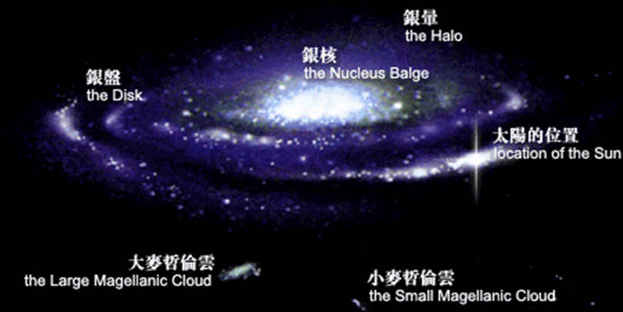
银河系中的太阳

Slide 44
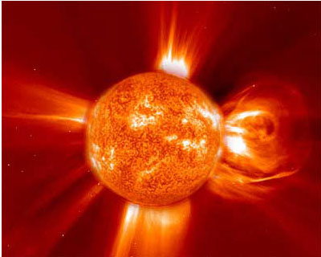

Slide 45
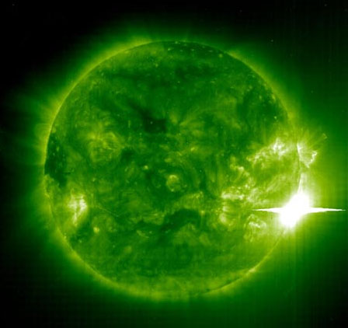
太阳耀斑

Slide 46
2. 太阳系
定义：
由太阳、行星及其卫星、小行星、彗星、流星和行星际物质构成的天体系统，太阳是太阳系的中心。
太阳系的组成：
行星
矮行星
太阳系小天体(小行星、卫星、彗星)

Slide 47
1) 行星
围绕太阳运转；
自身引力足以克服其刚体力而使天体呈圆球状；
能够清除其轨道附近其它物体的天体。

Slide 48
太阳系的八大行星
类地行星（内行星）体积小密度大，自传速度慢，卫星少
水星： 0.387AU
金星: 0.723AU
地球: 1.000AU
火星: 1.524AU
类木行星（外行星）
木星: 5.20AU
土星: 9.54AU
天王星: 19.18AU
海王星: 30.06AU

Slide 49
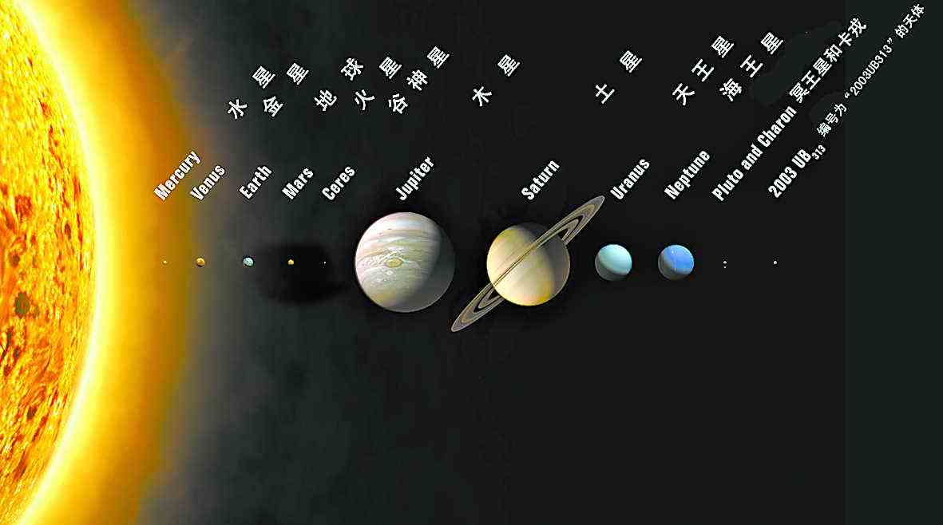
八大行星

Slide 50
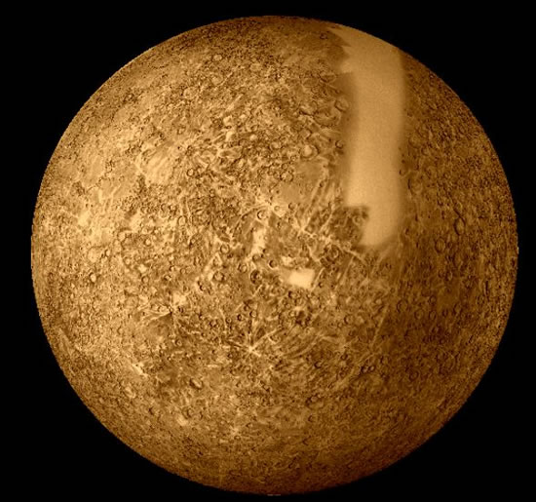
水星

Slide 51
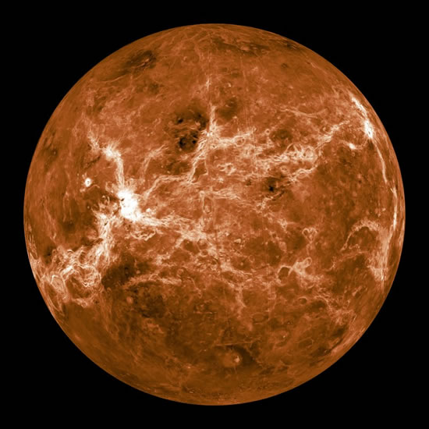
金星

Slide 52

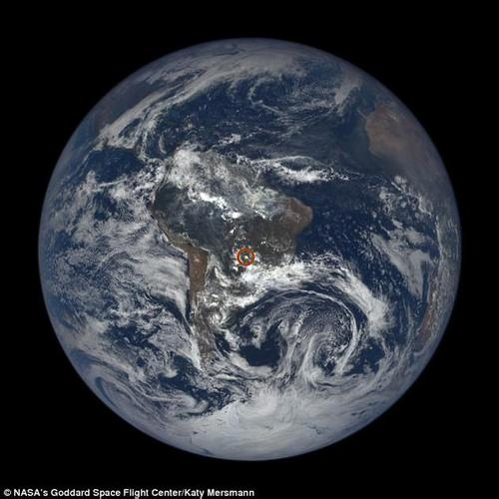
地球

Slide 53
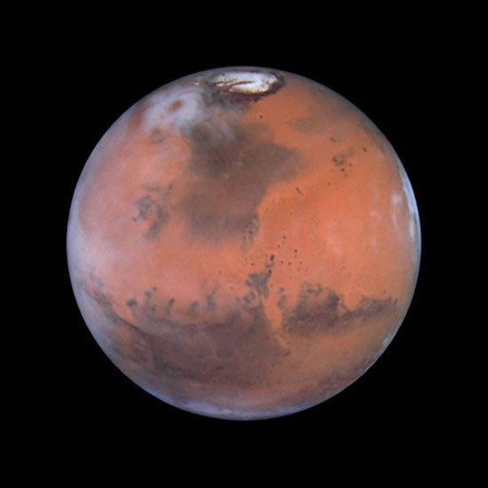
火星

Slide 54
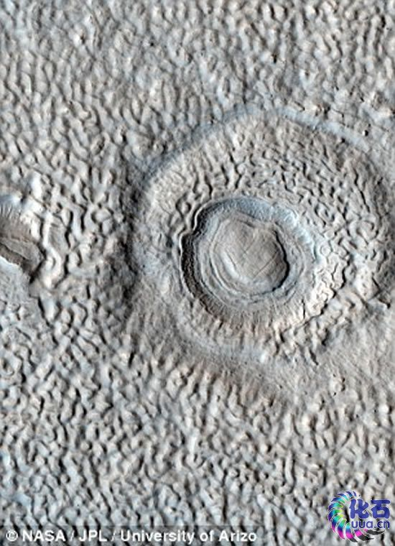
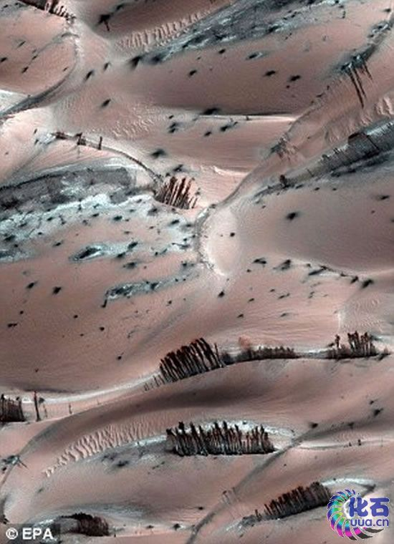

火星表面的陨坑
沙丘残骸

Slide 55
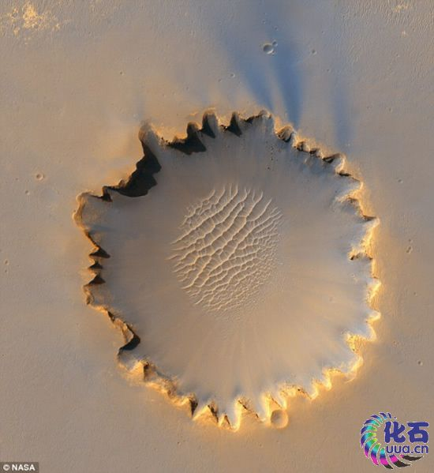

火星维多利亚陨坑

Slide 56
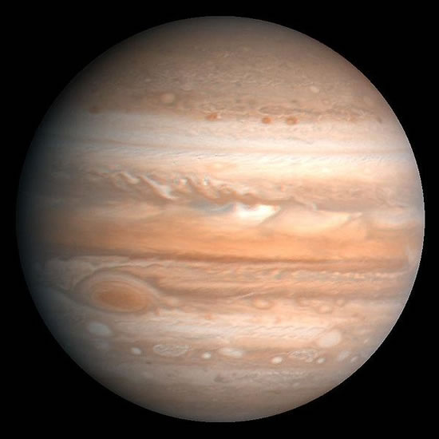
木星

Slide 57
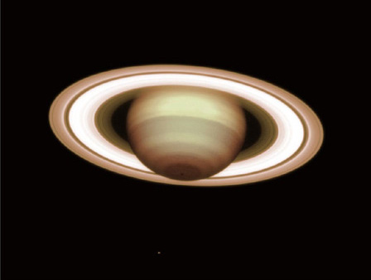
土 星

Slide 58
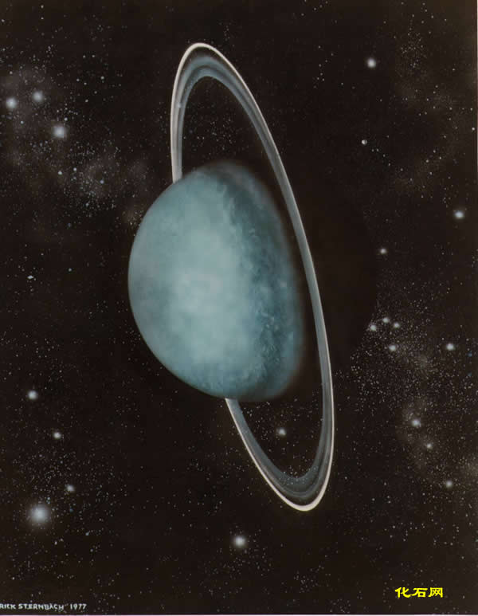
天王星

Slide 59
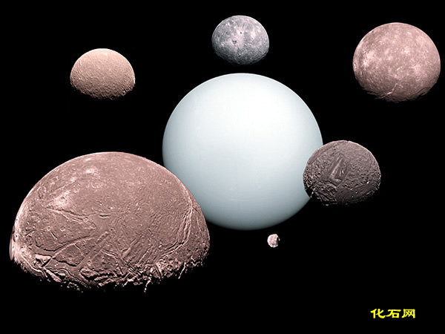
天王星的卫星

Slide 60
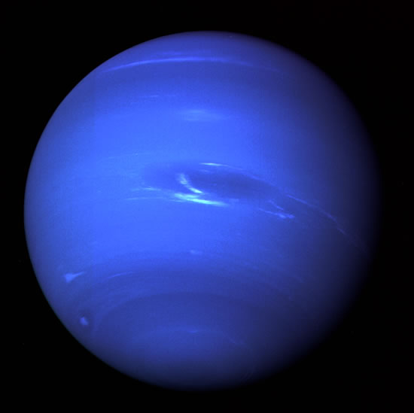
海王星

Slide 61
八大行星的共同特征
轨道偏心率:都很小，几乎都接近于圆形
轨道面:都近似地在一个平面上，对地球轨道面（黄道面）的倾斜也都不大；
公转方向:所有行星都自西向东环绕太阳公转
自转方向：除金星和天王星外，所有行星的自转方向也自西向东，即和公转方向相同；（金星自东向西，天王星是躺着转的，倾角为97度，垂直旋转）
赤道面对轨道面的倾斜：都比较小，只有天王星是唯一的例外
卫星的轨道：绝大多数都近似圆形，其轨道面接近母星的赤道面
卫星公转方向：绝大多数（包括土星环在内）公转方向都和母星的公转方向相同

Slide 62
2) 矮行星
具有足够的质量、呈圆球形
不能清除其轨道附近其它物体的天体

Slide 63
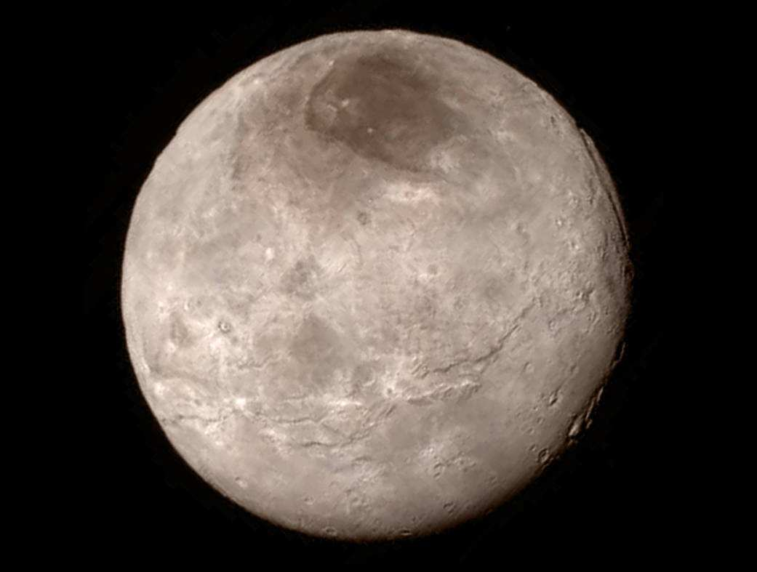


代表性矮行星
冥王星
阋神星
谷神星

Slide 64
3) 太阳系小天体
围绕太阳运转但不符合行星及小行星条件的天体。
分类：
彗星
小行星

Slide 65
①彗星
彗核：彗星头部密集而明亮的部分，由冰、甲烷、氨和尘埃组成；
彗发：分布于彗核四周，呈球形云雾状，由气体和尘埃组成。
彗云：包围在彗发外面，主要由氢原子组成。
彗尾：是彗核背向太阳一侧长达1 x10⁸ km的尾巴，由彗核在大阳风作用下抛出的尘埃和气体组成。

Slide 66

彗尾
彗云
彗发
彗核

Slide 67
彗星的形成
慧核在大部分时间里在远离太阳的寒冷空间中运行，其组成物质处于冰冻状态。
当慧核在轨道上逐渐接近它的近日点、距太阳足够近时，太阳的热力使慧核中的一部分冻结的气体蒸发或升华，形成云雾状包层（慧发）。
彗星继续接近太阳，慧发的直径扩大（可达10万km），形成彗云。
慧发中的一部分气体和尘埃，被太阳风和光压推向一旁，漂向远方，形成慧尾。

Slide 68

慧尾与太阳间的关系

Slide 69
彗星的轨道和运动
轨道：偏心率很大，又扁又长；
运动：在近日点时比在远日点时快。
由于轨道偏心率很高，人只能看到彗星运行的极小部分。

Slide 70
彗星的分类
木星族：
回归周期为3～10年，已知有67颗；
土星族：
回归周期为10～20年，已知的有8颗；
天王星族：
回归周期为20～40年，已知的有3颗；
海王星族：
回归周期为40～100年，已知的有9颗。

Slide 71

1991年哈雷彗星

Slide 72

哈雷彗星

Slide 73

威斯特彗星

Slide 74

百武彗星

Slide 75
②小行星
小行星的发现：
根据提丢斯—彼得定则，在火星与木星轨道之间，距太阳约2.8天文单位处应该有一个大行星；
经过长期搜索，始终没有发现这颗未知大行星，却发现了一个小行星带。

Slide 76
小行星的发现
1801年，发现谷神星；
1802年，发现智神星；
1854年，发现30颗小行星；
1868年，小行星数目突破100；
目前已编号的小行星达2600余颗。
1879年，突破200；
1890年突破300；

Slide 77

塞德娜

Slide 78

NEAR号飞行器拍摄的253 Mathilde（1997年6月27日）

Slide 79

夸欧尔

Slide 80

Toutais

Slide 81


Gaspra
Geographos

Slide 82
小行星的分类
C型（75％）
S型（17％）
M型（余下的大多数小行星）
稀有类型
亮度

Slide 83
C型小行星
特别暗(反射率 0.03)；
与含碳的球粒陨石相似；
与太阳挥发出的氢、氮和其他一些挥发物的化学物质组成近似。

Slide 84
S型小行星
相当亮(反射率0.10-0.22)；
由镍、铁混合物及硅酸铁和硅酸镁组成。

Slide 85
M型小行星
明亮(反射率0.10-0.18)；
由镍铁混合物组成。

Slide 86
小行星与地球的关系
小行星曾经多次并可能再次撞击地球。
1976年3月8日吉林的陨石雨：是一个直径220km的小行星的一部分；
我国华北沉降带的形成：可能与小行星撞击有关（撞击中心在山东低山丘殷区）

Slide 87

2013年2月16号俄罗斯天降陨石

Slide 88



美国亚利桑那州流星陨坑

Slide 89


澳大利亚狼溪陨坑

Slide 90


富康陨石与陨石猎人

Slide 91
关于恐龙灭绝和小行星的关系
1978年，路易斯.阿尔瓦雷斯提出：
6500万年前一颗直径为8-10km的阿波罗型小行星擅击地球引起大爆炸，其能量相当于100万亿吨TNT炸药。尘埃弥漫，致使大量植物枯死、恐龙灭绝
美国学者推测该小行星直径为11 km，撞击点在太平洋
这次撞击造成淡水生物的19％、海洋生物的一半和陆地上体重超过30kg的动物死亡

Slide 92
小行星与人类
相关计算表明：
5万吨级陨石撞击地球的几率为10万年一次
5万亿吨的小行星撞击地球的几率仅为1亿年一次
现代科学技术完全有能力准确预测并事先消除撞击危险

Slide 93
3. 月球
离地球最近的天体
地球唯一的天然卫星

Slide 94


Slide 95


Slide 96


月球环形山

Slide 97
1）月球外表特点
外部没有大气层
没有水
有山脉、丘陵、平原和低地
广泛分布着由火山作用和陨石冲击形成的环形山

Slide 98
①月球没有水的后果
既无生物，也不可能形成土壤；
裸露的岩石与疏松的尘土共同构成荒凉死寂的外貌。

Slide 99
②月球没有大气层的后果
月空永远黑暗，没有风云雷雨等天气现象
月面温度变幅巨大
最高温度可达127℃
夜间温度可至-183 ℃
由于缺乏大气层保护，月面经常遭受陨石撞击

Slide 100
2）月球的相关参数
与地球间的距离： 384401km
月球的半径：1738.2km（地球半径的27.28％）
质量：7.35x10²²t（地球质量的1.23％，即1/81）
平均密度：3.24g/cm³（地球密度的0.6）

Slide 101
3）月球的运动
月球的公转
月球的自转

Slide 102

$①$月球的公转
月球
质心
地球
地月系公转轨道

Slide 103
月球公转周期
恒星
恒星月（ 27.32166日）
近地点
近点月（ 27.55455日）
参考点
太阳
朔望月（ 29.53059日）
黄白交点
交点月（ 27.21222日）
Notes:
轨道面为白道面，与黄道面的夹角为4度58分——5度20分，平均为5度9分

Slide 104

②月球的自转
与公转“同步”:
方向相同
周期相同
月球始终以同一半球对着地球

Slide 105
月球自转
月球自转对地理环境的影响：
使地球形成潮汐，尤其是海洋潮汐。

Slide 106
3）月相
从地球上看
月球上明暗两部分对比循环的变化

Slide 107
影响月相的因素
太阳照射月球的方向
地球上观测月球的方向

Slide 108

太阳光
农历初一

Slide 109
月相变化规律
月相 | 距角 | 与太阳 出没比较 | 月出 | 中天 | 月落 | 夜晚 可见性
新月 | 0º | 同升同落 | 清晨 | 正午 | 黄昏 | 彻夜不见
满月 | 180º | 此起彼落 | 黄昏 | 半夜 | 清晨 | 通宵可见
上弦月 | 90º | 迟升后落 | 正午 | 黄昏 | 半夜 | 上半夜西天
下弦月 | 270º | 早升先落 | 半夜 | 清晨 | 正午 | 下半夜东天

Slide 110


Slide 111

? 练习题1

Slide 112
2.3 地球在天体中的位置
在一个很长的时期，人们认为地球是宇宙的中心。
1543年，哥白尼创立“日心学说”。
真实情况：
地球沿着椭圆形轨道绕太阳运行;
地球和其他天体之间有着密切的联系并相互影响。

Slide 113
2.4 地球的形状和大小
人类对地球形状的认识过程：
古代人类 “天圆地方”的直观感知
随着科学技术和航海交通的发展，逐渐形成大地的球形观念
经历了十五世纪末和十六世纪初的地理大发现尤其是环球航行成功之后，最终证明了大地球形观念
地球是一个赤道突出、两极扁平的“梨状体”

Slide 114
2.4.1 地球的形状及其地理意义
大地测量用平均海平面（大地水准面）来表示的、平滑的封闭曲面
地球是一个两极比较扁平、赤道部分相对突出的椭球体
通过赤道的地球直径比通过两极的直径长42.5公里

Slide 115


Slide 116

地球真实的形状
南极凹进24米，北极高出14米。
从赤道至60°S之间高出基准面，赤道至45°N之间低于基准面。
洋面上至少各有三个较大的隆起区和凹陷区。

Slide 117
地球形状的意义
当平行光线照射到地球表面时，不同纬度地区的正午太阳高度角各不相同
地球赤道面与黄道面的夹角（黄赤交角）决定了太阳正午高度角有规律地从南北纬23°27′之间向两极减小
太阳辐射使地表增暖的程度按同样的方向降低，造成地球上热量的带状分布和所有与地表热状况相关的自然现象（如气候、植被和土壤等）的纬度地带性分布

Slide 118
2.4.2 地球的大小及其地理意义
人类的认识过程：
没有先进的测量技术和方法，“地球究竟有多大”是一个难题；
埃拉托色尼（公元前284—192年）首次进行地球大小测量；
公元723年，唐朝的僧一行（张遂）、南宫说等人分别在13个地方测量当地的地理纬度；
现代对地球大小的测量已经相当准确。
地理意义：
地球的巨大质量和体积，使其能够吸着周围的气体，保持一个具有一定质量和厚度的大气圈。

Slide 119
地球大小参数
赤道半径：6378.14 km
极半径：6356.755 km
总面积：5.1*10⁸ km²
总体积：10833*10⁸ km³
总质量：6.588 *10²⁴ kg

Slide 120

地球大小与其它行星的比较

Slide 121
2.5 地球的运动
地球的自转
地球的公转

Slide 122
2.5.1 地球的自转
定义：
自转方向：
自转证据：
法国物理学家傅科在巴黎进行的“傅科摆”试验
在北半球看呈逆时针方向（南半球反之），将其定义为东
地球本身的旋转。旋转轴是地轴，地轴通过地球的中心

Slide 123
1. 傅 科 摆
不同纬度上，摆动平面每小时偏转的角度等于地球每小时自转的速度与所在纬度正弦的乘积
计算公式：$α=15×\sin{φ }$
不同纬度上，摆动平面每小时偏转的角度等于地球每小时自转的速度与所在纬度正弦的乘积
计算公式：𝜶=𝟏𝟓×𝐬𝐢𝐧⁡𝝋" "

Slide 124


Slide 125

2. 地球自转速度
自转角速度除两极点外，各处都是每日360°，即每小时15°。
赤道上线速度最大，为464m/s，到60°N和60°S处几乎减少一半，到两极则为零。
不同纬度的线速度L：

Slide 126
地球自转速度的变化
长期变化趋势：变慢（潮汐作用）；
季节变化：
周年变化：由季风变化引起；
半周年变化：由大气潮汐引起；
不规则变化：地球内部和外部的物质移动及能量交换导致

Slide 127
地球自转的地理意义
决定了昼夜的更替，并使地表各种过程具有一昼夜的节奏
在北半球作水平运动的物体发生向右偏转，在南半球则向左偏
造成同一时刻、不同经线上具有不同的地方时间
由于月球和太阳的引力，地球体发生弹性变形，在洋面上则表现为潮汐
整体自转运动与局部运动，例如地壳运动、海水运动、大气运动等，都有密切的关系
地球自转加快时，离心力把海水抛向赤道，造成赤道和低纬区海面上升，中高纬度区海面下降

Slide 128

地
球
昼
夜
交
替

Slide 129
2.5.2 地球的公转
定义：地球按照一定的轨道绕太阳运动。
公转的周期（一年）：
恒星年（365日6时9分9.5秒）：地球连续两次通过太阳和另一恒星的连线与地球轨道的交点的时间。
回归年（365日5时48分46秒）：地球连续两次通过春分点的平均时间。

Slide 130
1. 公转方向及轨道
地球公转方向：自西向东；
地球轨道：椭圆形，太阳位于椭
圆的两个焦点之一上，轨道偏心
率约为0.017。

Slide 131

2. 近日点和远日点
近日点：地球最接近太阳的位置（大致1月3日）；
远日点：地球最远离太阳（大致7月4日）。

Slide 132
3. 相关的概念
太阳的视运动：太阳在天球上的运动。
黄道：太阳视运动的路线。
黄道面：黄道所在的面，与地球轨道面重合。
黄赤交角：天赤道面与黄道面的交角（约为23°27′）。
春分点和秋分点：天赤道和黄道面相交的两个点。

Slide 133


Slide 134
4. 四季的更替
地球绕太阳公转，使太阳光线直射的范围在23°27′N和S之间作周期性变动
从而形成了春夏秋冬四季的更替

Slide 135

地球的公转

Slide 136
太阳高度角
定义：太阳光线与地平面间的夹角。

Slide 137
春分日和秋分日
春分日(3月20或21日)和秋分日(9月22或23日)时，太阳光线与地轴垂直。
阳光直射赤道；
阳光照射圈（即昼夜分界的晨昏圈）正好切过两极；
所有纬线圈都被晨昏圈等分为二，因此南北半球各纬度上的白昼和夜晚长度都是12小时。

Slide 138

冬至日
太阳直射23°27′S线（南回归线），切过南极圈 (66 °33 ′S)
南极圈出现极昼，北极圈出现极夜；
北半球夜晚比白昼长，南半球相反；
愈向两极，昼夜长度愈悬殊。在赤道两侧的相应纬度上，昼夜相对长度恰好相反。

Slide 139
夏至日
太阳直射23°27′N线（北回归线），切过北极圈（66°33′N）。
北极圈出现极昼，南极圈出现极夜；
南半球夜晚比白昼长，北半球相反。
赤道两侧的相应纬度上，昼夜相对长度也恰好相反。

Slide 140
季节的划分
西方天文学：
春季：春分到夏至;
夏季：夏至到秋分;
秋季：秋分到冬至;
冬季：冬至到春分。
我国：将黄道全圈按15°划分
24节气

Slide 141
2.6 地理坐标
纬线与纬度
经线与经度

Slide 142
2.6.1 纬线与纬度
地轴：
地球南北极的连线，即地球自转的轴线。
地心：
地轴的中点。
赤道：
通过地心并和地轴垂直的平面与地表相交而成的圆。
纬线：
与地轴垂直的面和地表相交的线。
纬度：
某地铅垂线对赤道面的夹角。

Slide 143
2.6.2 经线与经度
经线圈：
所有通过地轴的平面，和地球表面相交的圆。每个经线圈都包含两条相差180°的经线，一条经线只是一个半圆弧。
本初子午线：
穿过伦敦的格林尼治天文台的经线。
经度：
某地的经度，就是该地所在经线与本初经线之间的角距，是过该点的子午面与本初子午面所夹的二面角。

Slide 144
2.7 地球的圈层构造
地球的圈层分化
地球的内部构造
地球的外部构造

Slide 145
2.7.1 地球的圈层分化
原始地球是接近均质的，各种物质并没有明显的分层现象。
同整个地球的温度变化过程有密切的关系；
放射性元素的辐射能量在地球内部的积累，使那里的温度逐渐升高，使得物质具有可塑性；
重力的作用使得物质便发生分异，逐渐形成性质不同的圈层。

Slide 146
1. 地核的形成
原始地球的铁元素因为温度超过了它的熔点而以液态出现。
液体铁由于密度大而流入地心，形成地核。

Slide 147
2. 圈层的分化
重物质向地心集中的同时发生压缩，压缩功转变为能量又使地球局部增温和熔化；
与此同时伴随着物质的对流发生大规模的化学分离；
地球内部分化为地核、地幔、地壳三个圈层。

Slide 148
3. 大气圈的形成
在分化的过程中，地球内部的气体经过“脱气”形成了大气圈。
地球原始大气主要由二氧化碳、一氧化碳、甲烷和氨组成。

Slide 149
4. 水圈的形成
主要从大气中分化而来；
早期的大气含有大量水汽，温度的逐渐降低及大气中大量的尘埃颗粒，使得部分水汽凝结成液态水降落在地球表面，汇集在洼地中，形成了原始水圈；
彗星的冰物质也是水的来源之一。

Slide 150
5. 生物圈的形成
在原始地壳、大气圈和水圈中，存在着碳氢化合物。
原始生物出现后，逐渐扩展到海洋、陆地和低层大气中，形成生物圈。

Slide 151
2.7.2 地球的内部构造
根据地震波在地下不同深度传播速度的差异和变化，将地球固体固体地表以内的构造可以分为三层：
地壳
地幔
地核

Slide 152


莫霍洛维奇面
古登堡面

Slide 153
1. 地壳
定义：指地表至莫霍洛维奇面之间厚度极不一致的岩石圈的一部分。
莫霍洛维奇面：地壳下部，地震波的传播发生突变，说明那里存在着一个界面。（莫霍洛维奇，南斯拉夫）
地壳的组成：
大陆地壳
海洋地壳

Slide 154
2. 地幔
定义：莫霍洛维奇面以下，深度为35 ～ 2900km的圈层。
地幔的组成：
上地幔：深度35～1000公里，主要由橄榄岩质的超基性岩石组成。这层岩石比较软，为岩浆的源地，也称为软流圈。
下地幔：深度1000 ～ 2900km，可能比上地幔含有更多的铁。

Slide 155
3. 地核
定义：2900km以下至地心为地核。
地核的组成：
外地核：地表以下2900 ～ 4980公里，据推测可能是液体；
过渡带：4980 ～ 5120公里深处，是内外两层的过渡带；
内地核：由5120公里直到地心，可能是固体。

Slide 156
2.7.3 地球的外部构造
地球大气圈
水圈
生物圈

Slide 157
1. 地球大气圈
主要组成成分：
氮：78％
氧：21
氩：0.93％
二氧化碳：0.03％
水蒸汽
微量的氖、氦、氪、氙（xiān）、臭氧、氡、氨和氢。

Slide 158
2. 水圈
组成：
世界大洋（面积占71％）
湖泊、河流、沼泽、冰川、地下水、矿物中的水。
水是地球表面分布最广泛的物质。
水圈的作用：
水与大气及地表岩石中的各种物质相互作用，产生各种沉积物、矿物及可溶性盐。
水还作为最活跃的营力促进地貌的发育。

Slide 159
3. 生物圈
定义：
指地球生物及其分布范围所构成的一个极其特殊，又极其重要的圈层。
范围：
渗透在水圈、大气圈下层和地壳表层的范围之中。生物圈的质量很小，有人估计约相当于大气圈的1/300，水圈的1/7000，或上部岩石圈的 1/106。
作用：
生物促进了太阳能的转化，改变大气和水圈的组成，参与风化作用和成土过程，改造岩石等，且被视为各类自然景观的标志。

Slide 160
4. 地球圈层的共同特点
在高空和地球内部，基本上是上下平行分布的
在地球表面附近，各圈层却是互相渗透甚至互相重叠的，这一特点赋予地球表面一系列独特的性质
地球表面这个特殊的圈称为地理圈或地理壳，是自然地理学的研究对象

Slide 161
2.8 地球表面的基本形态和特征
海陆分布
海陆起伏曲线
岛屿
地球表面的基本特征（参考绪论部分）

Slide 162
2.8.1 海陆分布
海洋：主体是世界大洋（连续的广阔水体）。
陆地：被海洋所环绕，但突出于海洋面上的部分。大陆是陆地的主体；岛屿是陆地的组成部分。
海陆分布：
海洋面积3.61×10⁸km²，约占71％；
陆地面积1.49×10⁸km²，约占29％。
海洋与陆地的面积比约为2.5∶1，海洋占有明显的优势。

Slide 163
2.8.2 海陆起伏曲线
世界上最高的大陆：南极洲平均海拔2263米
裸露地表大陆的海拔：
亚洲（950米）
北美（700米）
非洲（650米）
南美（600米）
欧洲（300米）
泛对称现象：大陆面积愈大，其平均海拔愈高。

Slide 164
大洋的深度分布
太平洋：平均深度4300米
印度洋：平均深度3897米
大西洋：平均深度3626米
北冰洋：平均深度1205米
大洋深度分布同样表现了泛对称性。

Slide 165
2.8.3 岛屿
定义：同样被海洋所环绕，但面积远比大陆小的小块陆地。
分类：
大陆岛
海洋岛

Slide 166
1. 大陆岛
定义：位于大陆附近并在地质构造上与相邻大陆有密切联系的岛屿。
成因：
本来是陆地的一部分，由于大陆的某些部分发生破裂或沉陷而被海水所淹没，使它与大陆分离，形成了岛屿；
它的基础仍固定在大陆架或大陆坡上。
例：马达加斯加岛、台湾岛、海南岛等。

Slide 167


马达加斯加岛

Slide 168


海南岛

Slide 169


台湾岛

Slide 170
2. 海洋岛
定义： 面积比大陆岛小，与大陆在地质构造上没有直接联系，从来不是大陆的一部分。
分类：
火山岛：海底火山喷发形成的岛屿；
珊瑚岛：由珊瑚礁构成的岩岛。

Slide 171

巴哈马群岛（树叶形的珊瑚岛）

Slide 172

马尔代夫

Slide 173

澳大利亚的
大堡礁

Slide 174
本章小结
地球在宇宙中的位置
地球的运动
地理坐标
地球的圈层构造
地球表面的基本形态和特征

